Slide 1
Sistemas de Controlo de Potência
Mestrado em Engenharia Eletrotécnica e de Computadores
Ramo de Automação
Desenvolvimento de um controlador para um conjunto Motor Brushless DC + Bomba alimentado por um Painel Fotovoltaico
Guilherme Coelho – up202006885
Lucas Freitas – up202006938
David Barbosa – up202008529
Turma 5
Professor: Rui Esteves Araújo

Slide 2
Índice
Objetivos do trabalho
Motor BLDC
Cálculo da carga
Alimentação do Motor
Análise dos resultados
Conclusões

Slide 3
Objetivos do trabalho
O objetivo deste trabalho é dimensionar um sistema capaz de levantar água (30m^3) deste 10 até 20 metros de altura com um painel fotovoltaico e um motor brushless DC. Para isto é necessário:
Estudo do funcionamento de um motor brushless DC e implementação.
Dimensionamento da carga e realimentação.
Implementação dos painéis fotovoltaicos e conversão DC-DC.
Interpretar os resultados e tirar conclusões.

Slide 4
Motor BLDC
Um motor Brushless DC é uma inovação avançada na tecnologia de motores elétricos. Estes são os principais aspetos que distinguem este motor de um motor tradicional:
Uso de um controlador eletrónico para gerir a corrente elétrica.
Uso de sensores de posição do rotor.
Maior durabilidade e menor ruído.

Slide 5
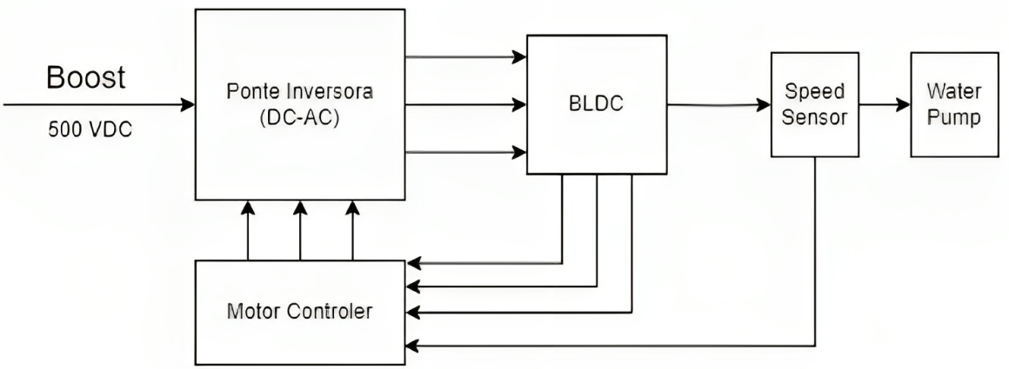
Controlo do motor BLDC
Parâmetros do motor:
2 polos
500 VDC
3000 RPM
Controlo do motor
Conversor DC-DC
Feedback de velocidade
Controlo de posição
Figura 1 – Esquema do controle do motor.

Slide 6
Cálculo da carga
Para determinar a carga média que vai ser aplicada ao motor recorremos ao livro Bombas e instalações hidráulicas, obtendo assim a equação (2).
$Torque$ = $\frac{WaterFlow ∗WaterDensity ∗Height ∗g}{PumpPerformance ∗MotorSpeedRadS} (2)$
$Torque$ = $\frac{3.4722∗{10}^{−4} ∗ 997 ∗ 20 ∗ 9.81}{0.8 ∗ 314.16} =0.270 Nm$

Slide 7
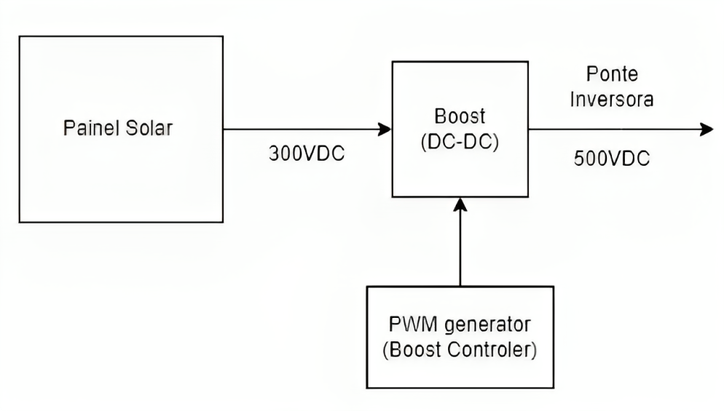
Sistema de alimentação do motor
Painel Fotovoltaico
Irradiância 4 kWh / m³ / dia
Área de 15 m2
Eficiência 15 %
300 V de output
2.8 kW output máximo
Conversor DC-DC
300V para 500V
L = 2.8 mH
C = 12 uF
Figura 2 – Esquema do sistema de alimentação do motor

Slide 8
Sistema de alimentação do motor
Figura 3 – Obtenção da Potência absorvida

Slide 9
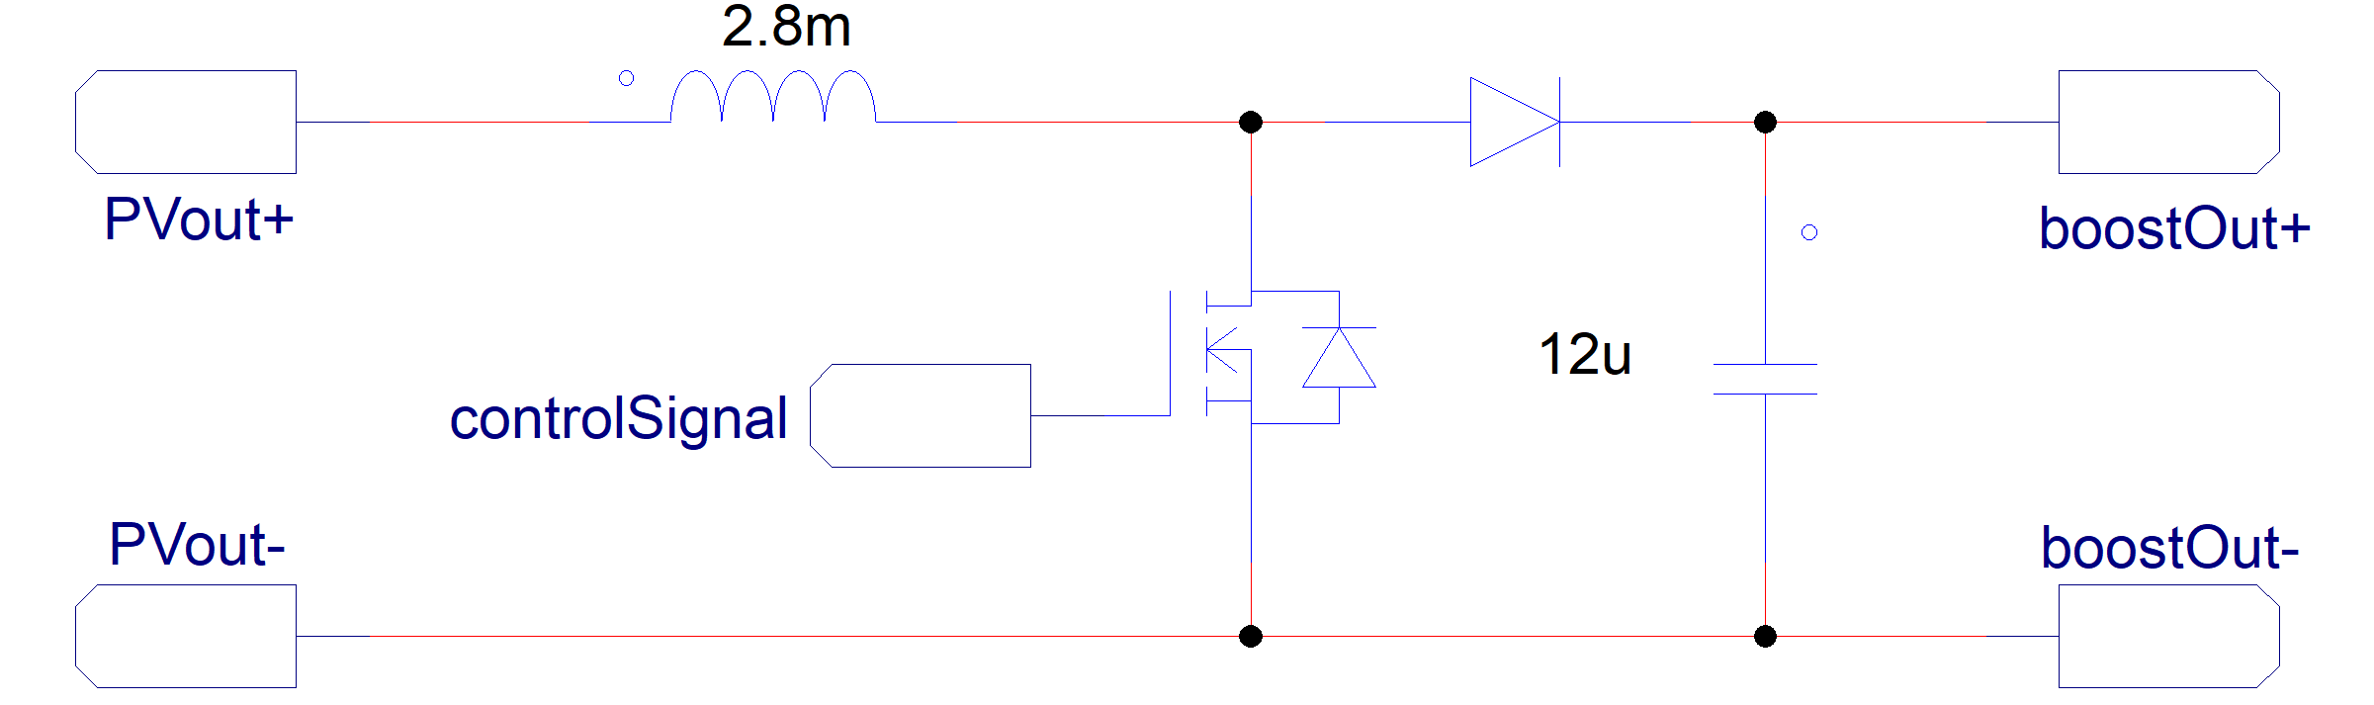
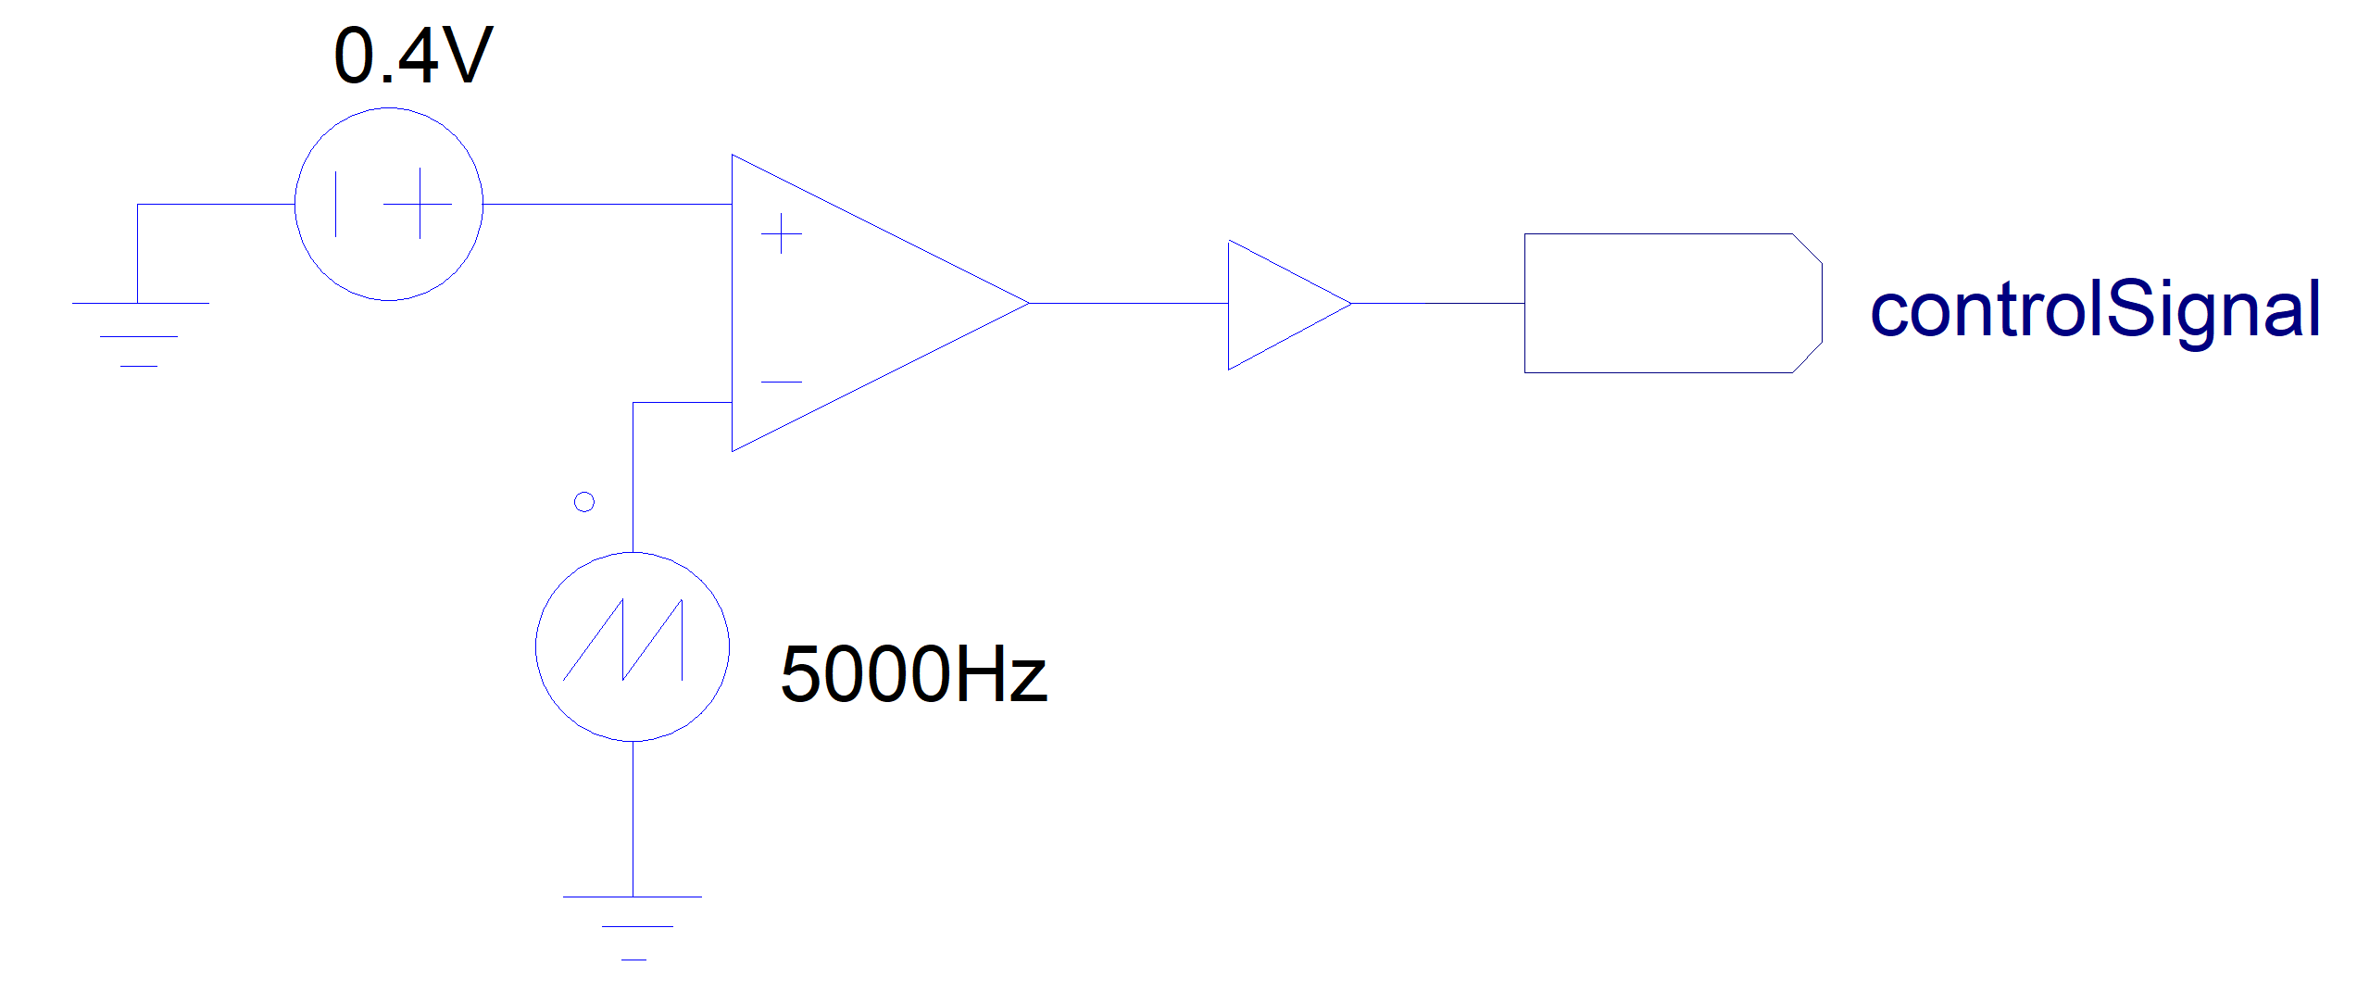
Sistema de alimentação do motor
Figura 4 – Implementação do conversor DC
Figura 5 – Gerador do sinal de controlo

Slide 10
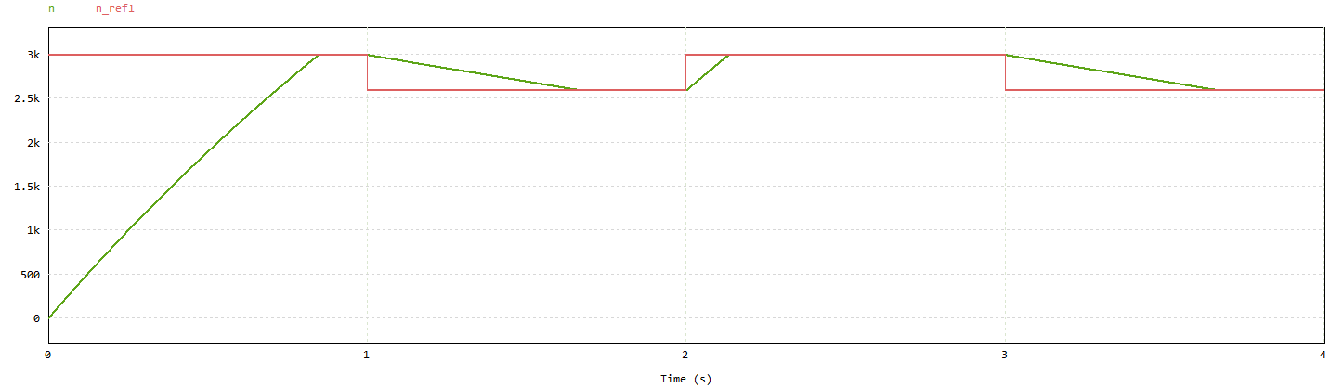
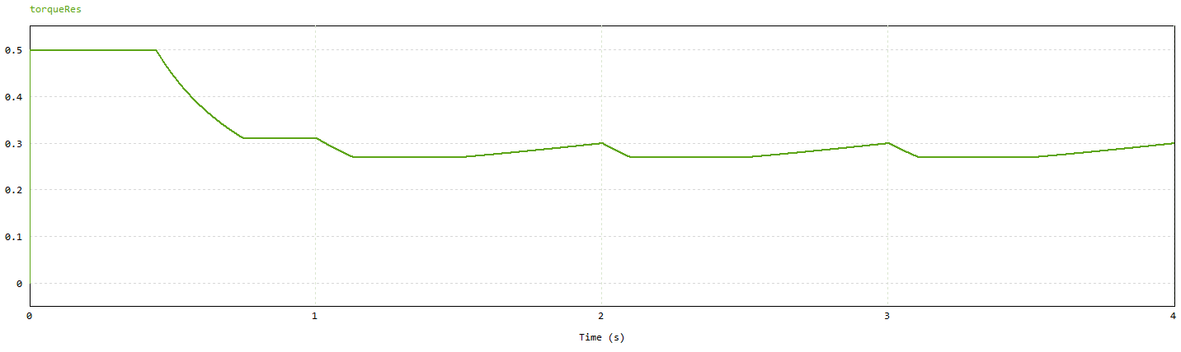
Análise de resultados
Para a carga máxima com uma altura de 20 m obtemos :
Figura 6 – Velocidade de rotação do motor dada uma velocidade de referência usando Head = 20m.
Figura 7 – Valor do torque durante a experiência acima.

Slide 11
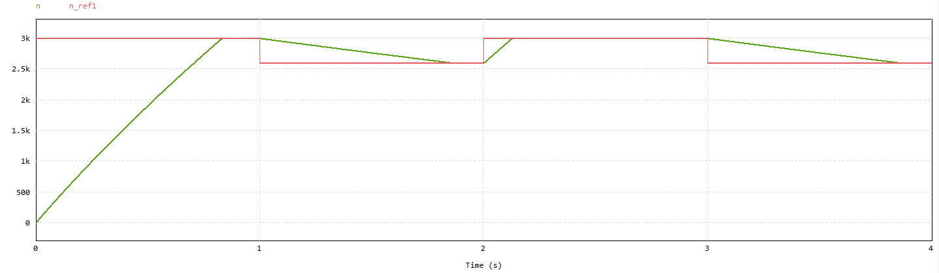
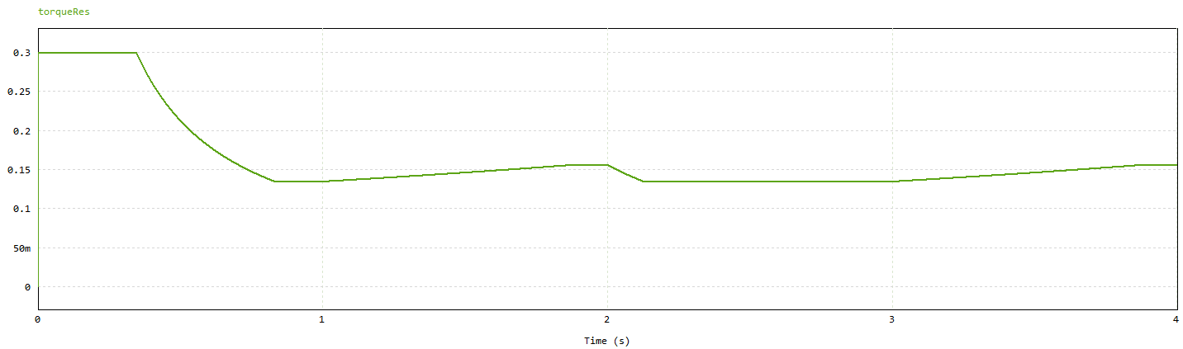
Análise de resultados
Para a carga mínima com uma altura de 10m obtemos:
Figura 8 – Velocidade de rotação do motor dada uma velocidade de referência usando Head = 10m.
Figura 9 – Valor do torque durante a experiência acima.

Slide 12
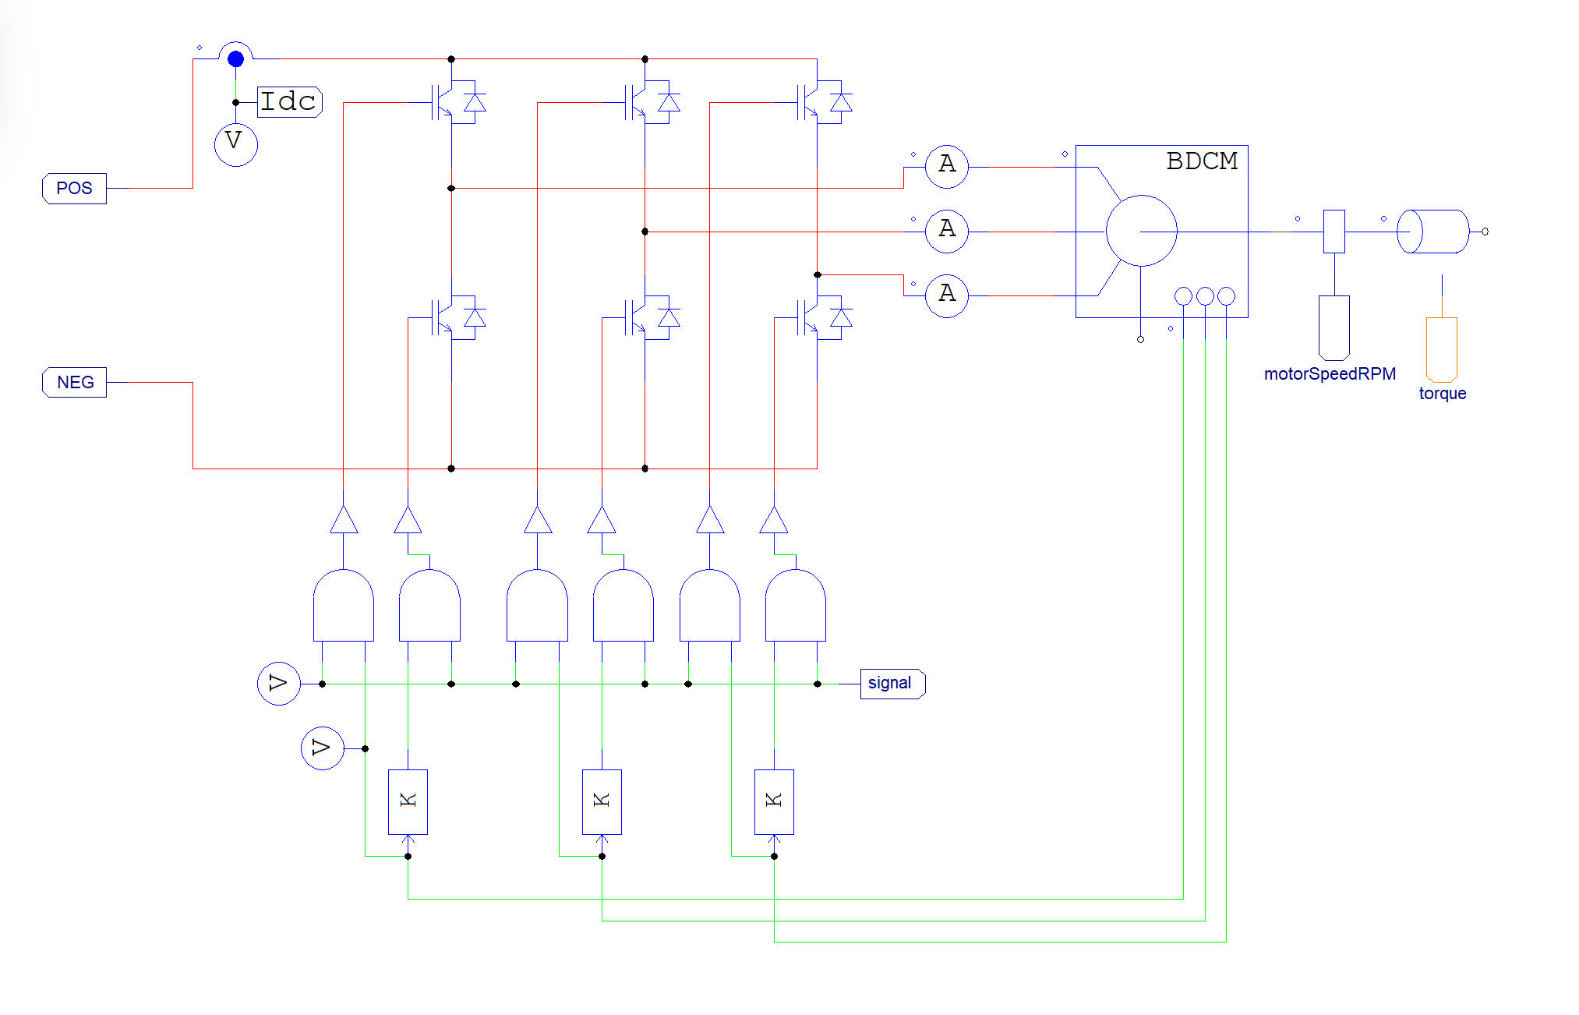
Conclusões
Figura 10 – Implementação final do conjunto ponte inversora e motor.

